Slide 1
BF BABY RUGBY

Slide 2
Présentation de la formation

Slide 5
BF Baby
19 octobre : 19h/21h visio: présentation de la formation, guide baby
Plateaux m6 : 27 nov, 11dec, 15 janv
4 dec: présentiel: les lois de l’exercices, conception et animation terrain
14 janv, visio 19h/21h: la genèse du jeu
1h de présentation générale et positionnement
Bloc 1:
10h e-learning (petite enfance)
équivalence diplôme petite enfance
suivi club (animation conception séance)
Bloc 2:
7h présentiel (guide baby)
Suivi en club (gestion organisation de la séance et/ou plateau rencontre)
Bloc 3:
12h présentiel (aspects pédagogiques démarche) dont évaluation formative
Suivi club (animation conception séance)

Slide 6
Bloc 1:Concevoir et animer des séances adaptées à la petite enfance
BC1.1 Prendre en compte les caractéristiques et les besoins des enfants:
Identifier les ressources de la petite enfance (3/6ans)
Respecter les étapes du développement psychomoteur (3/6ans)
BC1.2 Concevoir des séances adaptées :
Définir les objectifs adaptés aux besoins
Concevoir des situations pédagogiques permettant d’atteindre les objectifs dans un contexte sécurisant
BC1.3 Accueillir les enfants- animer et évaluer les séances:
Créer un climat motivationnel, ludique et « sécurisé »
Transmettre efficacement les consignes
Mettre en place les situations
Animer en sécurité
Evaluer la séance
BC1.4 Accueillir les parents, les impliquer dans la « gestion » de l’environnement de la séance:
Communiquer efficacement avec eux
Définir leurs taches
Les accompagner dans la réalisation de celle-ci
Evaluer la qualité de la réalisation de ces taches

Slide 7
Séquence 1
Guide Pédagogique
Séquence 2
Séquence 2 questionnaire des experts : ICI
Séquence 2 questionnaire corrigé accès aux réponses : ICI
Accès au tableau Excel des résultats ICI
Séquence 3
Séquence 3 questionnaire : ICI
Séquence 3 questionnaire accès aux réponses : ICI
Accès au tableau Excel des réponses : ICI
Séquence 4
Séquence 4 questionnaire : ICI
Séquence 4 questionnaire accès aux réponses : ICI
Accès au tableau Excel des réponses : ICI
Séquence 5
Séquence 5 questionnaire : ICI
Séquence 5 questionnaire accès aux réponses : ICI
Accès au tableau Excel des réponses : ICI
Séquence 6
Séquence 6 questionnaire : ICI
Séquence 6 questionnaire accès aux réponses : ICI
Accès au tableau Excel des réponses : ICI
Séquence 7
Visite Club
Liens bloc 1 avec le swisstransfer

Slide 8
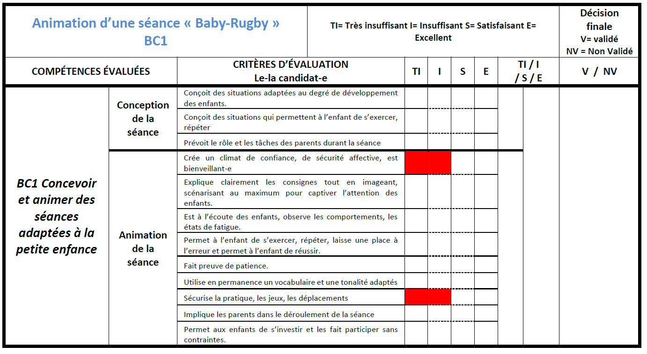
Validation du bloc 1:
Conception et animation d’une séance complète suivi d’un entretien de 15’avec son collectif dans sa structure
Questionnaire sur le visionnage du bloc (envoyé par swiss transfer)

Slide 9
Bloc 2:Préparer et accompagner des moins de 6 ans dans les 1er pas en école de rugby
BC2.1 Identifier les exigences des « jeux pratiqués » dans les « 1er pas en rugby »:
Définir l’esprit et les principes des formes de jeu pratiqués dans les « 1er pas »
Respecter et faire respecter un règlement
BC2.2 Prendre en compte les enfants: identifier les ressources mobilisables par les M6 dans les formes de jeu « 1er pas »
BC2.3 Concevoir des séances
Démarche pédagogique
Définir des objectifs
Construire des situations
BC2.4 Animer et évaluer des séances dans un contexte sécurisant:
Créer un climat motivationnel et « sécurisé »
Partager des objectifs transmettre efficacement des consignes
Mettre en place les situations
Animer les situations en sécurité
Evaluer la séance
BC2.5 Accompagner sur les plateaux/rencontres:
Concevoir l’organisation matériel
Animer ou arbitrer selon la catégorie
Gérer le groupe d’enfants pendant le plateau
Créer et maintenir un climat motivationnel et d’apprentissage
Gérer l’environnement

Slide 10
Validation du bloc 2:
Encadrer un plateau/rencontre
Questionnaire règlement

Slide 11
Bloc 3: Appliquer une démarche pédagogique – Créer et garantir un climat d’apprentissage
BC3.1 Identifier les exigences de l’activité:
Caractériser les tâches motrices, cognitives et psychologiques
Repérer les risques susceptibles d’être génères par ces tâches
TP en centre
BC3.2 Identifier les ressources des enfants, les définir dans les tâches collectives et individuelles
BC3.3 Définir des objectifs et concevoir des situations pédagogiques
Formaliser les objectifs
Concevoir les situations
BC3.4 Animer des situations pédagogiques:
Mettre en œuvre un climat d’apprentissage sécurisant
Observer et évaluer les réalisations des enfants

Slide 12
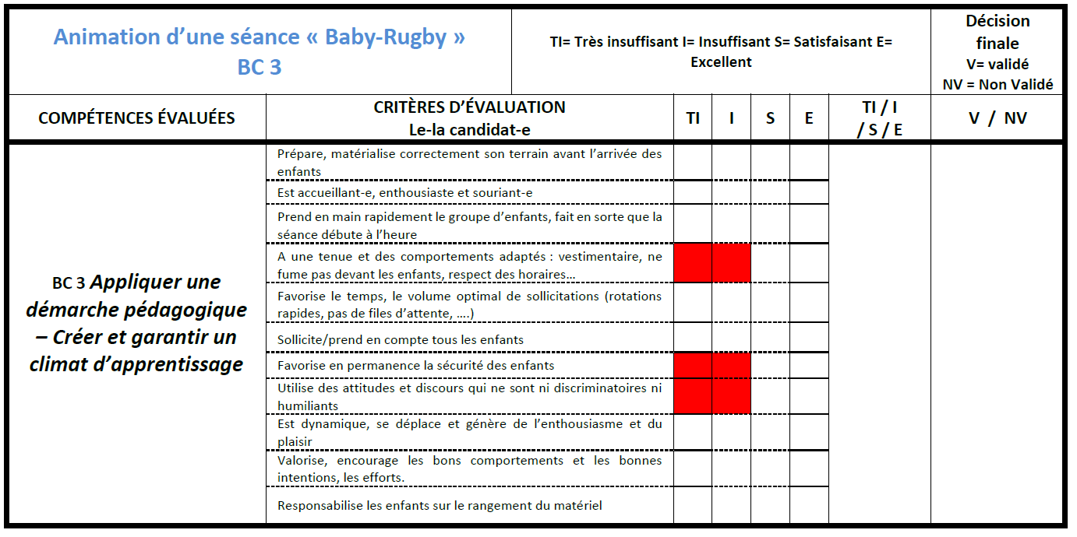
Validation du bloc 3:
Conception et animation d’une séance complète suivi d’un entretien de 15’avec son collectif dans sa structure
OU si difficultés d’organisation: entretien à partir d’une vidéo (non montée et exploitable) de l’éducateur (séance compléte)

Slide 14
Positionnement
Nom du club | NOM | Prénom | catégorie | Diplôme équivalence UC1 | BF ACQUIS | PSC1
ASU | RUEDA | Yoan | 3 4ans | non | non | en cours
BESSIERES SPORTING CLUB | MOMBELLO | FRANCK | 5-6 ans | non | non | oui
 | NAVARRO | FLORIAN | 5-6 ans | non | non | oui
BSCR | DELPECH | BRUNO
ENTENTE VALLEE DU GIROU | DELEAU | ALAIN | 5-6 ans et 3 4ans | non | non | en cours
 | DAVID | MAELLE
GRENADE | COUREL | Matthieu
 | Martin | Sarah | 5-6 ans
 | HUDRY | Ophélie | 3-4 ans
RC Launaguet | Dedun | Line | 5-6 ans | non
SC Montastrucois | Birebent | Julien | 5-6 ans | non | non | en cours
 | JULIEN | Matthieu | 5-6 ans | non | non | en cours
Toulouse Lalande Aucamville XV | GARCIA | Emilie | 5-6 ans | non | non | en cours
 | SOULIER | philippe | 5-6 ans | non | non | en cours
VILLEMUR FRONTON | GONZALEZ | CEDRIC |  | non | non | en cours
 | BOUBALS | ARNAUD | 5-6 ans |  |  | en cours
FCTT | PAGES | GAUTHIER | 3/4 5/6 | non | non | en cours
 | RASQUIN | CLOE | 3 4ANS
 | RENAUD | VICTORIA | 4ANS
TMR | BOUIN | A MYRIAM | 5-6 ans | non | non | en cours
TEC | LOUMES | philippe | 3 4ANS |  |  | X
 | LOUMES | M PIERRE | 3 4ANS |  |  | X

Slide 15
+ Livret du Jeune Joueur + guide BABY
Documents utiles - Fédération Française de Rugby (ffr.fr)

